Slide 1
iOS开发概述
iOS是基于UNIX的，从系统的稳定性上来说它要比其他操作系统好很多
iOS的系统架构分为四个层次
（1）核心操作系统层（Core OS）
（2）核心服务层（Core Service）
（3）媒体层（Media）
（4）可触摸层（Cocoa Touch）
Cocoa Touch
Media
Core Service
Core OS

Slide 2
iOS开发概述
每个层的主要功能
（1）核心操作系统层：它包括内存管理、文件系统、电源管理以及一些其他的操作系统任务，它可以直接和硬件设备进行交互。
（2）核心服务层：可以通过它来访问iOS的一些服务，比如网络连接、文件访问、数据库、用户定位等。
（3）媒体层：通过它可以在应用程序中使用各种媒体文件，进行音频与视频的录制，图形的绘制，以及制作基础的动画效果。
（4）可触摸层：为应用程序的开发提供各种有用的框架，并且大部分与用户界面有关，本质上来说它负责用户在iOS设备上的触摸交互操作。

Slide 3
iOS开发概述
Cocoa Touch
Cocoa Touch层中有个非常重要的UIKit框架，为应用程序提供了各种可视化组件（控件），如按钮（UIButton）、开关（UISwitch）、进度条（UIProgressView）等

Slide 4
iOS开发概述
iOS 5.0开始，storyboard文件 描述 软件界面
UIView
在屏幕上，能够看得见、摸得着的东西都是UIView。比如按钮、图片、文字等，所有控件最终都继承自UIView
每一个UIView都是一个容器，可以容纳其他UIView

Slide 5
iOS开发概述
UIViewController
一般情况下，每一个“满屏”的UIView都交给对应的UIViewController去管理。UIViewController内部有个UIView属性，就是它负责管理的UIView对象。
UIViewController的作用是：负责创建\销毁自己的UIView，处理UIView和用户之间的交互（事件处理）。 UIViewController就是UIView的大管家

Slide 6
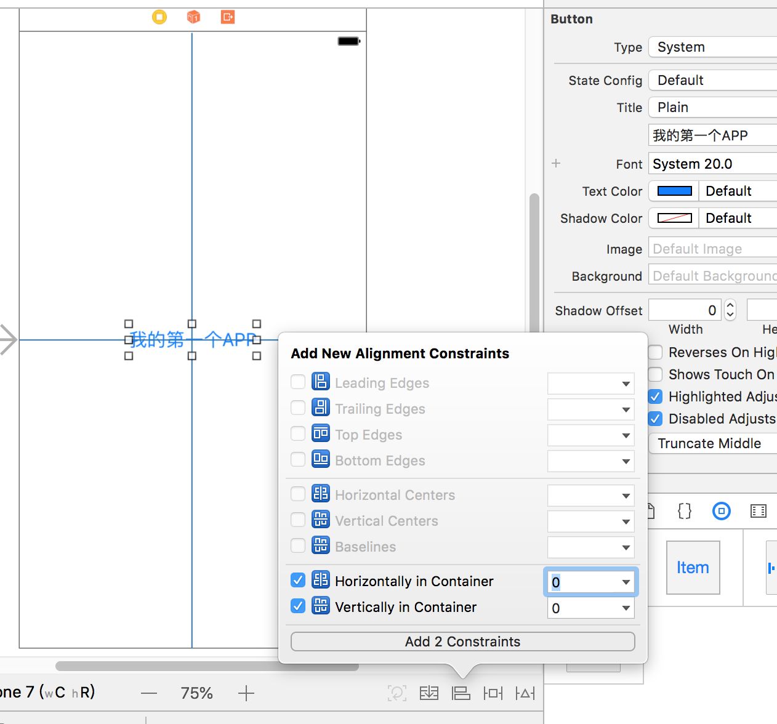
创建第一个APP--HelloWorld

Slide 7
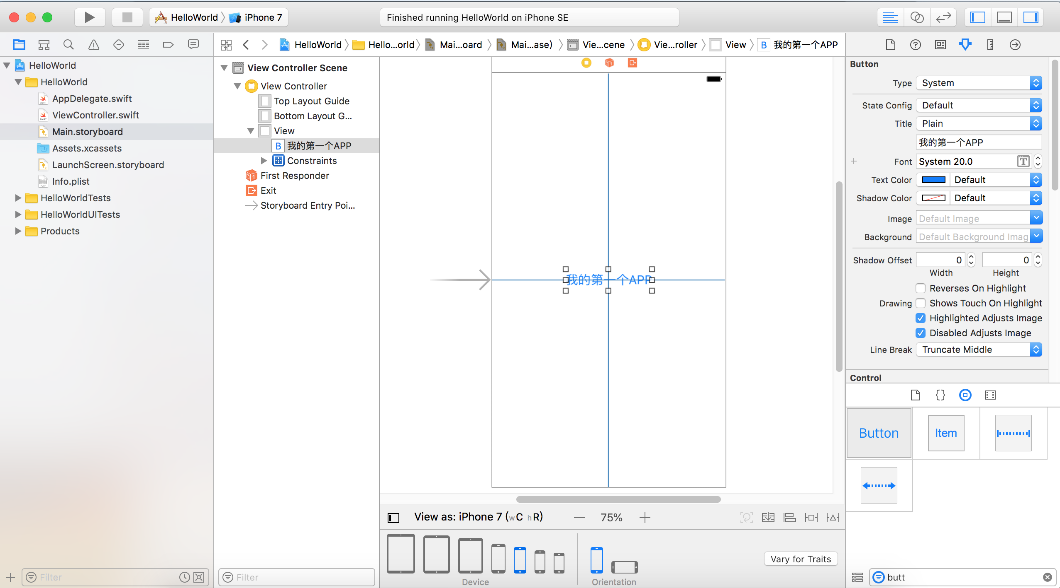

Slide 8
界面与代码的关系
Main.storyboard：界面
ViewController.swift：功能实现

Slide 9
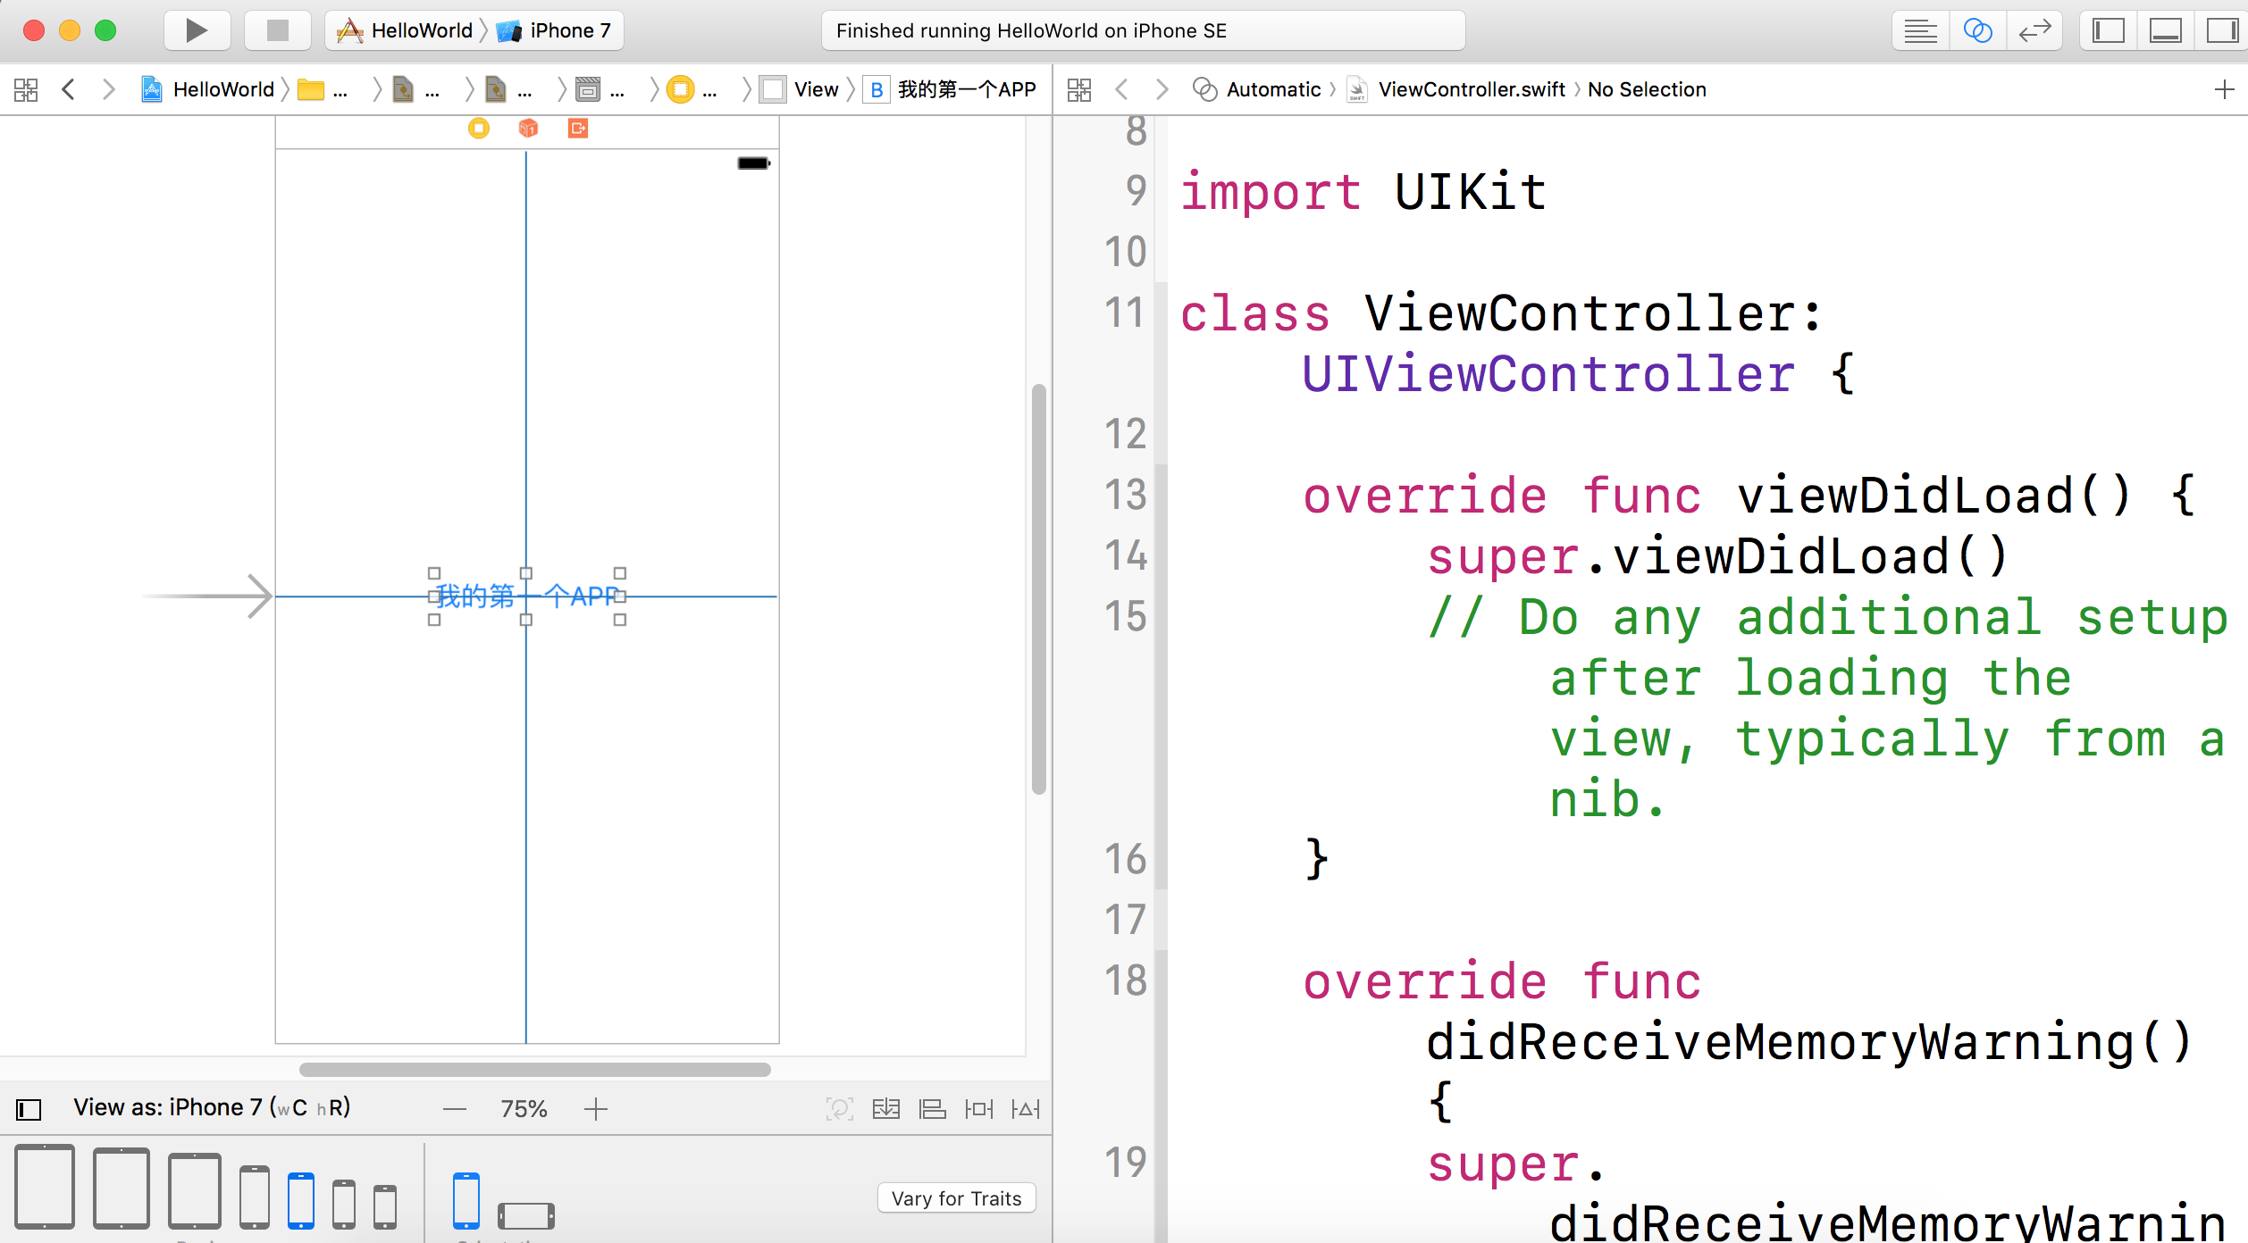

Slide 10
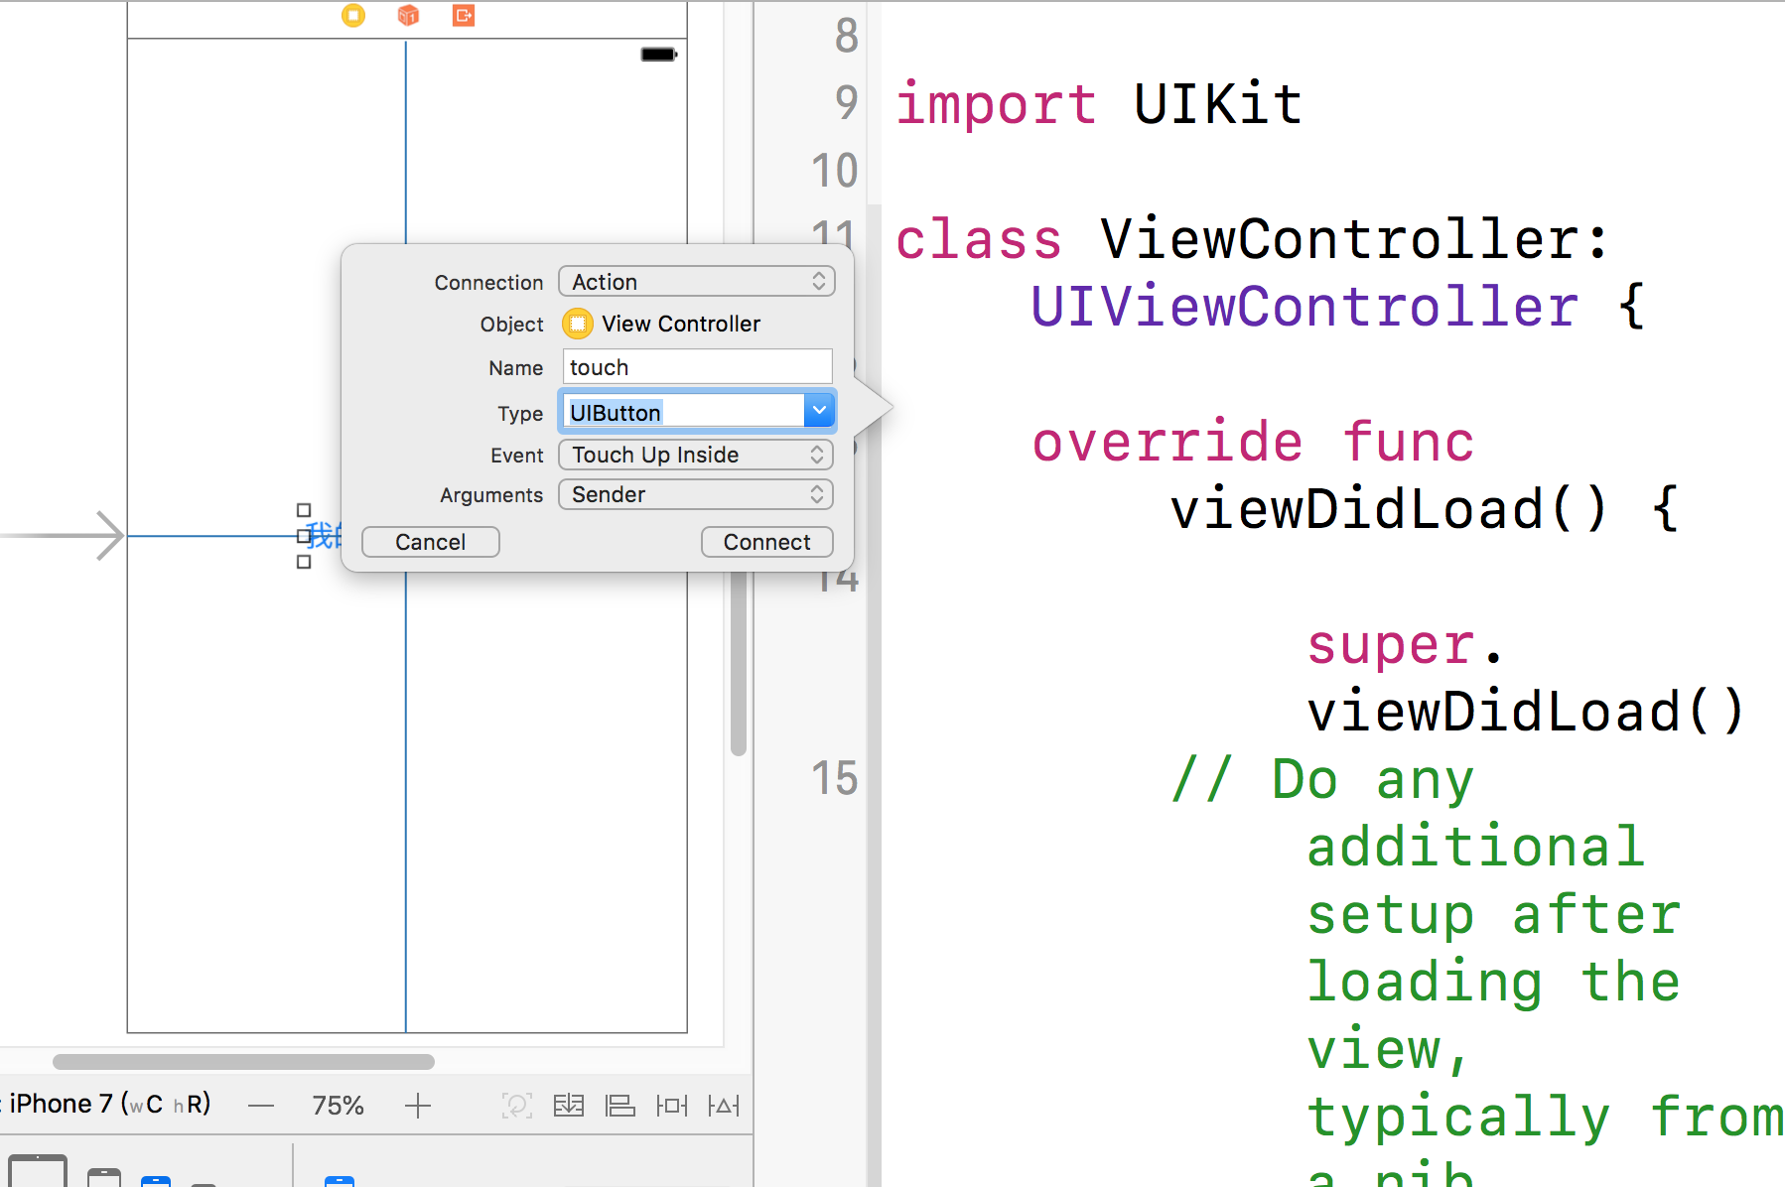

Slide 11
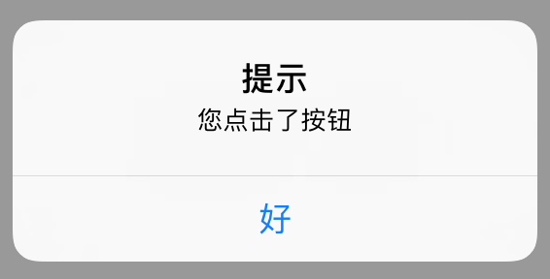
纯代码联动
UIAlertController
标题
消息
样式
按钮及响应动作

Slide 12
项目需求-加法计算器
0
+
0
=
0
计算
开发步骤：
（1）搭建UI界面
（2）监听按钮的点击事件
（3）获取两个文本框的内容
（4）将计算的结果显示到文本标签中
参考程序：

Slide 13
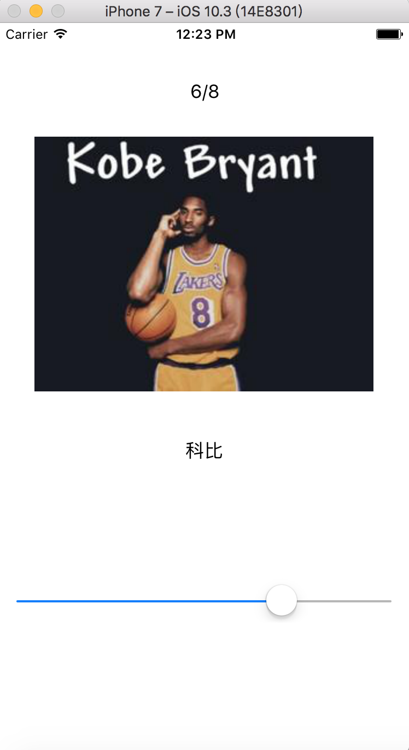
图片浏览器
项目需求：
滑动下面的滑动条，图片上方的编号、图片以及图片的名称都会随之变化。
let allNames = ["奥尼尔","保罗","基德","吉诺比利","加内特","科比","孙悦","詹姆斯"]

Slide 14
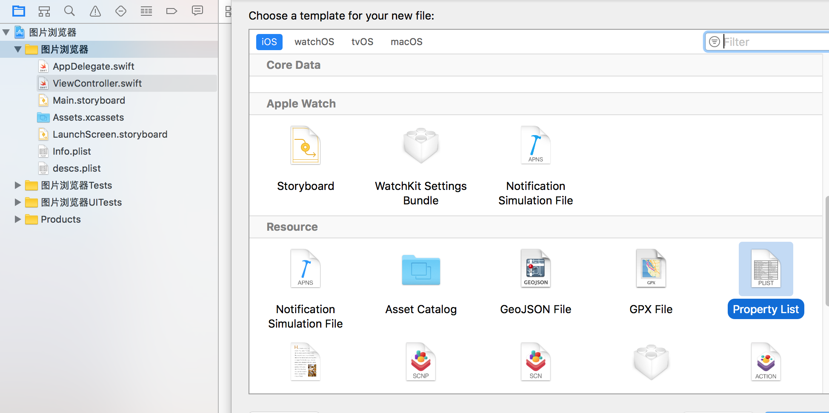
图片浏览器
创建一个plist文件

Slide 15
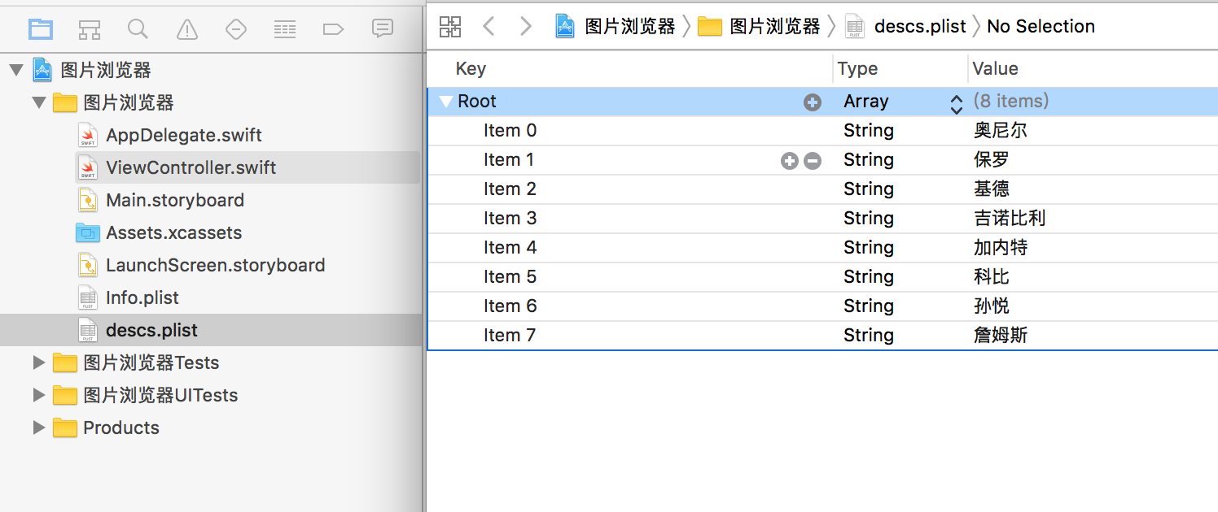
图片浏览器
以数组的形式保存球员的姓名

Slide 16
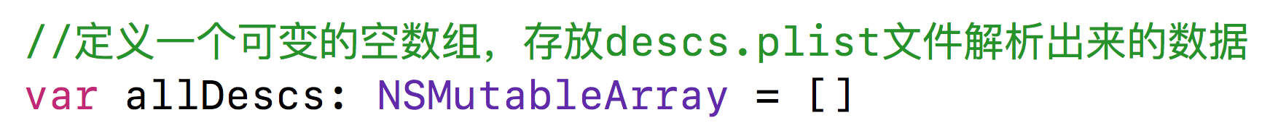
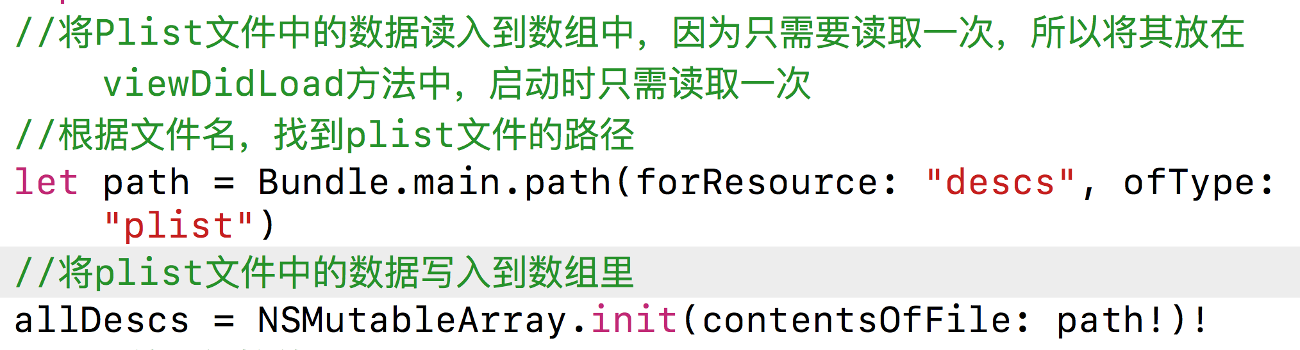
图片浏览器

Slide 17
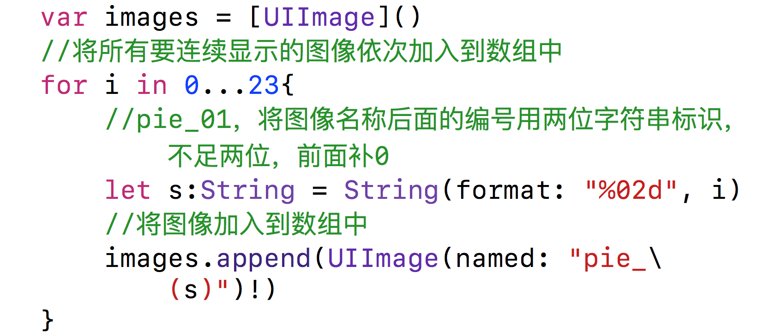
Tom猫1

Slide 18
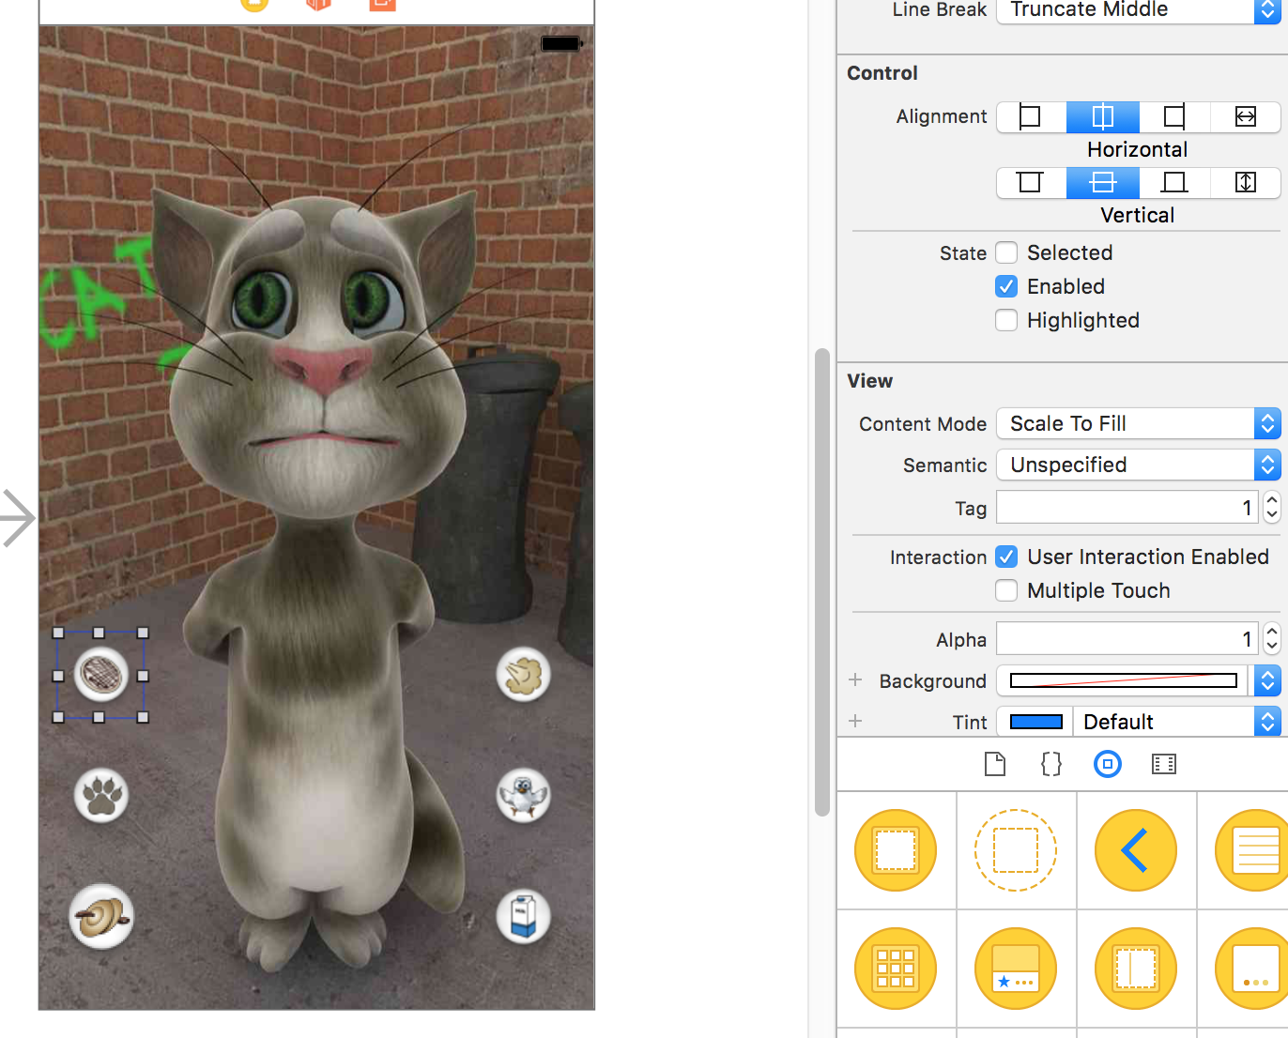
Tom猫2
六个按钮连接到同一个方法
为了判别单击了哪一个按钮，给每一个按钮设置一个不同的tag值
通过switch语句对tag值进行判定，以决定具体的动画播放

Slide 19
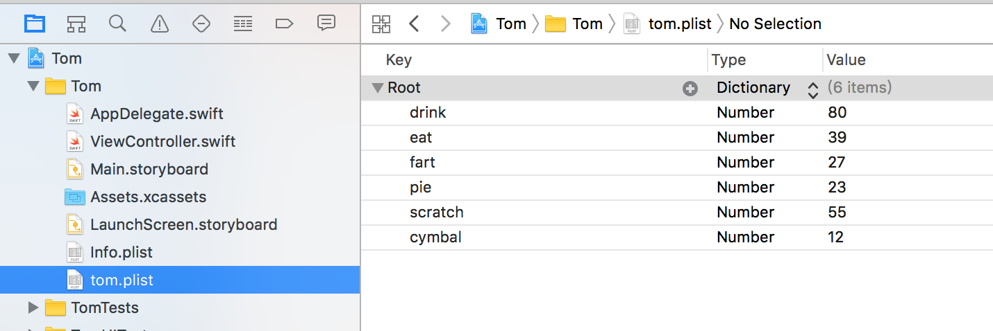
Tom猫3
将图片的名称以及图片的（数量-1）以字典的形式保存到plist文件中
将每一个按钮的名称设置成所执行的图片名称

